Slide 1
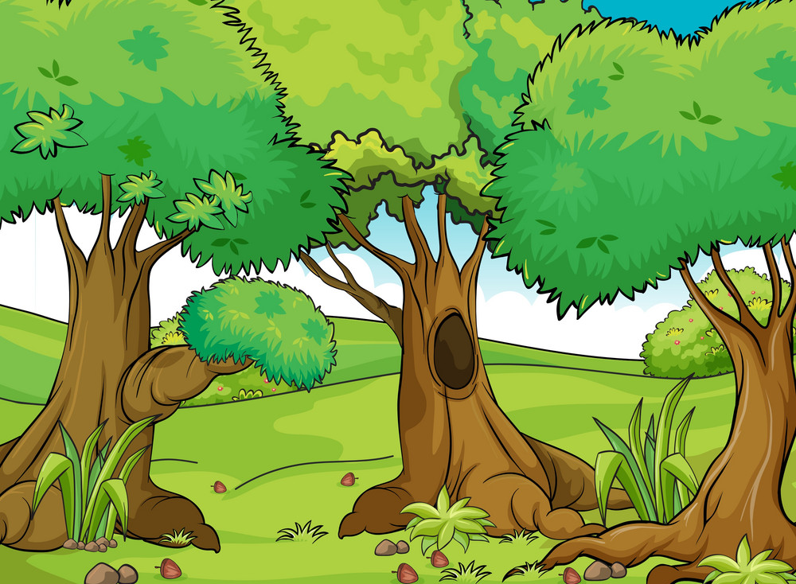



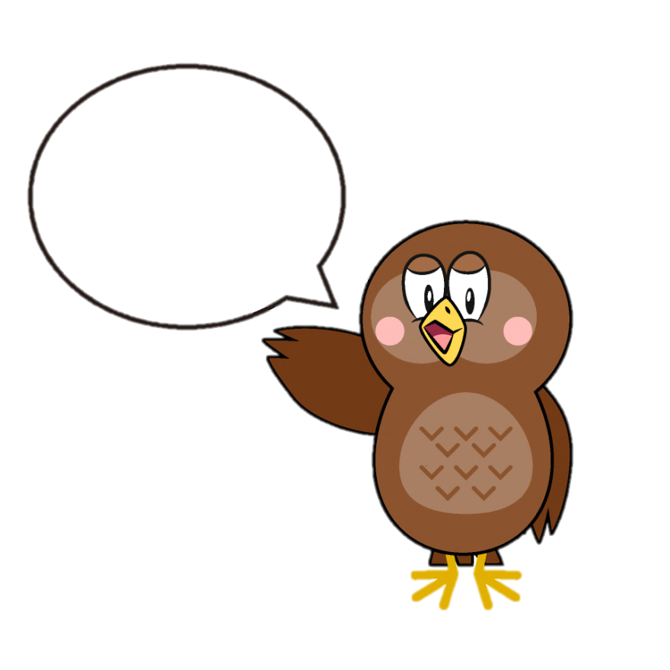
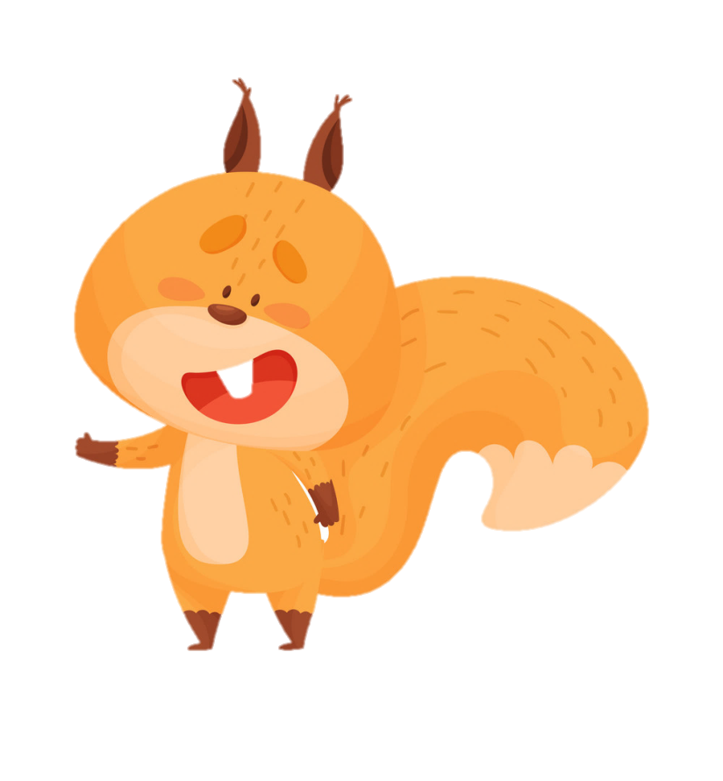
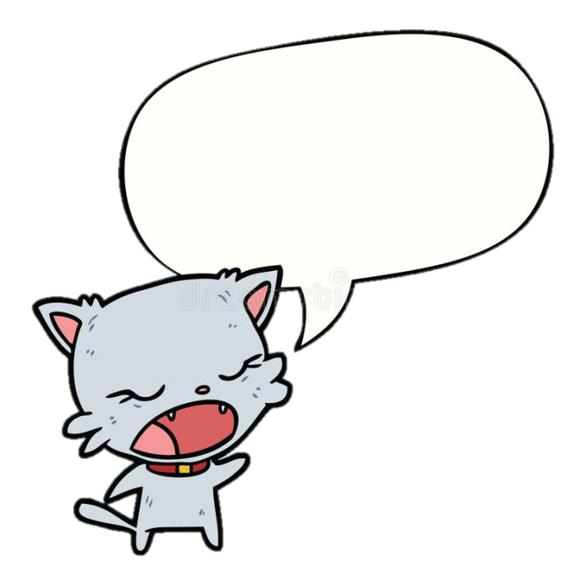
Cuộc tranh tài
bắt đầu!
Tớ là người
nói đúng!
Tớ là người
nói đúng!
Tớ là người nói đúng!
Notes:
Các con vật đều cho rằng mình trả lời đúng
Vậy chúng ta hãy cũng phân giải giúp bác Gấu nhé!

Slide 2
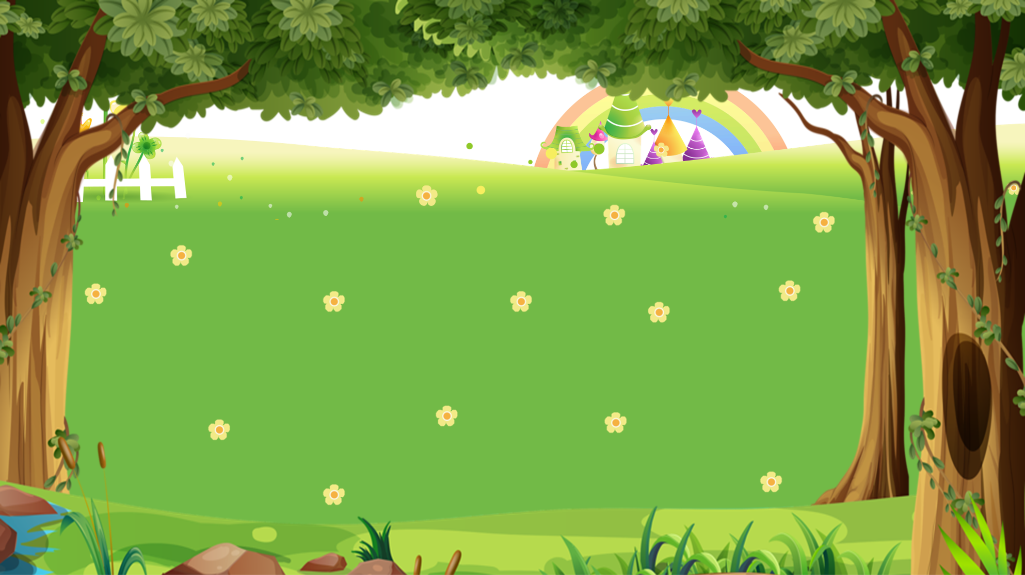




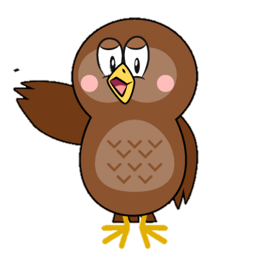
10 : 2 = ....
5
6
7
Notes:
Click vào các con vật để ra đáp án

Slide 3
5 x 3 = …
12
15
18
Notes:
Click vào các con vật để ra đáp án

Slide 4
2 kg x 4 = … kg
10
8 kg
8
Notes:
Click vào các con vật để ra đáp án
Nếu muốn thêm câu hỏi thì GV nhân đôi các slide lên nhé

